Slide 1
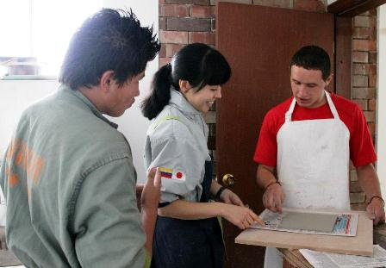
Cooperantes Voluntarios Japoneses
Consiste en la recepción de ciudadanos Japoneses con edades que van desde los 20 hasta los 39 años, (Voluntarios Jóvenes) y de 40 a 69 años de edad (Voluntarios Sénior), quienes voluntariamente se ofrecen para dar asistencia técnica en los países en desarrollo, al mismo tiempo adquieren una valiosa experiencia en cuanto a la buena voluntad, la comprensión mutua y la expansión de sus perspectivas internacionales.
Este programa fue establecido oficialmente en Colombia desde 1985 donde a la fecha han venido al País mas de 280 voluntarios japoneses a realizar transferencia de conocimiento en diferentes áreas.
Cooperante Voluntaria Joven, Srta. Kayoko UCHIDA, Ceramista, Artesanías de Colombia, Bogotá

Slide 2
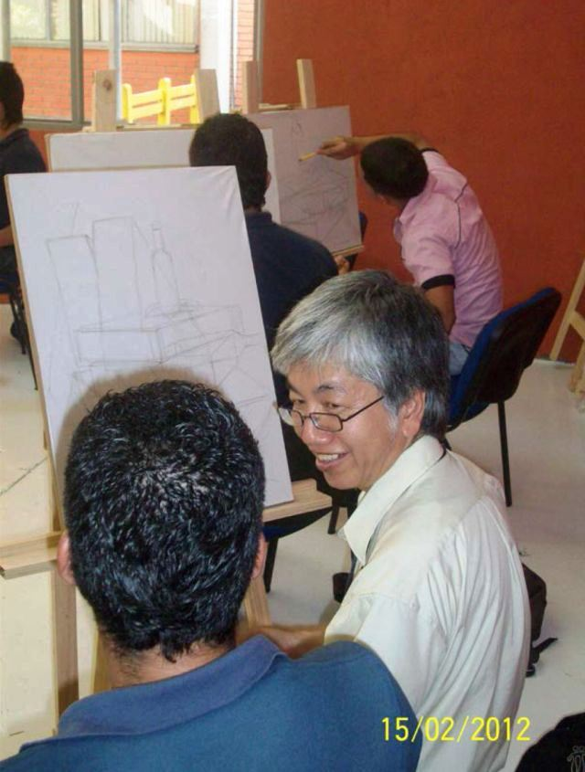
Características
La asistencia brindada es desarrollada mediante el trabajo directo del voluntario con la comunidad, para con ello lograr transferencia de tecnología en las áreas donde se requiera, y un entendimiento entre culturas y tradiciones
El periodo de misión general es de 2 años y en el caso del corto plazo de 1 hasta 10 meses.
SV. Sr. Sato, SENA Valle, Diseño Industrial
Entidades Beneficiarias
Entidades Publicas del Orden Nacional, Organizaciones No Gubernamentales, en base al acuerdo de Cooperación del año de1985 entre el Gobierno de Colombia y del Japón.
-Presencia en ciudades principales

Slide 3
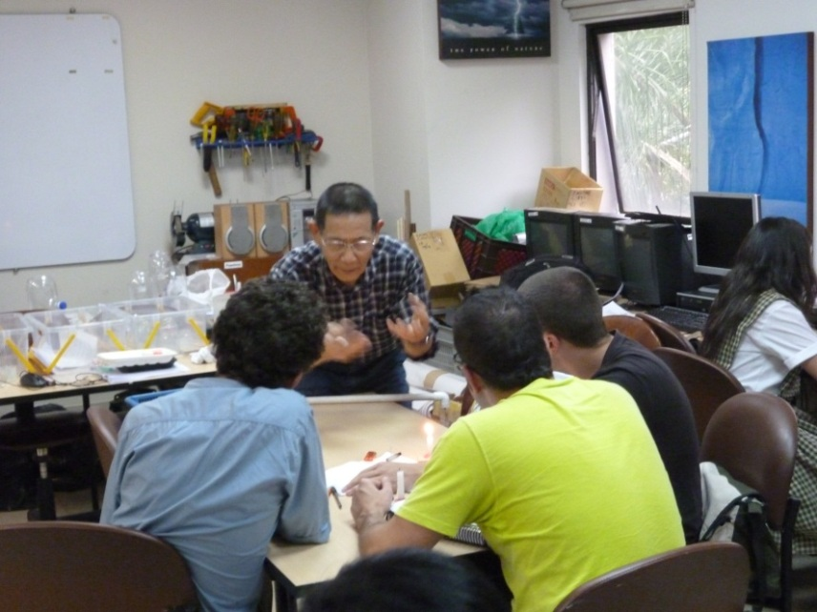
Perfil - Actividades
La entidad solicitante hace el requerimiento con el un perfil en base a la necesidad actual, elabora un plan de trabajo sostenible, en un lugar designado con un grupo de personas con las cuales el voluntario desarrollará las actividades.
Dentro de este grupo se asigna una persona como contraparte directa, quien esta especializada en el mismo campo de trabajo del voluntario quien además dará continuidad a los programas y proyectos iniciados en conjunto y quien además recibirá de manera directa el conocimiento y técnica del Cooperante.
Cooperante Voluntario Sénior, Sr. Muneyo FUJISHITA
(Ciencias Naturales) Escuela del Maestro, Medellín

Slide 4


Japan Overseas Cooperation Volunteers (JOCV´s)
Durante el desarrollo de la misión, JICA se encarga de proporcionar subsidios y sufragar los gastos de la venida al país solicitante y los gastos de regreso al país de origen del voluntario.

